Slide 1
IV РАЗРЕД

Slide 2
Откриј наслов данашње
наставне јединице
Њ, И, С, П, А, Е Х, П, Р, С, И, О, В, Ј, И, Н Д, П, И, Р, В, Е, А
И, В, З, Е, Е, Д, Н, И, Х Д,О Т, И, Т, И, Х, Л, В, А, С,
Ц, М, А, И, Е, Н, И

Slide 3
Писање присвојних придева
изведених
од властитих именица

Slide 4
Прочитај текст:
Данас смо Бранкова сестра и ја дошли на београдску аутобуску станицу. Пратио нас је Милошев пас. Чекамо да стигне бака из Ирига. Тата се нада да му је понела мало вина из иришких винограда. Мама једва чека да чује какви су фрушкогорски манастири. За бакин дочек је спремила лесковачку мућкалицу, мађарску питу и Васину торту.
Која врста речи је истакнута у тексту?
Уочавамо да су неки придеви написани малим, а неки великим словом.

Slide 5
Присвојни придеви који се завршавају на -ОВ, - ЕВ, -ИН, а настали су од властитих имена, пишу се великим словом.
Властита именица
+ -ОВ
Драган →Драганов
Жућко → Жућков
Властита именица
+ -ЕВ
Милош →Милошев
Ћопић → Ћопићев
Властита именица
+ -ИН
Верица →Веричин
Илија → Илијин

Slide 6
Присвојни придеви настали од заједничких именица пишу се малим словом.
Присвојни придеви који се завршавају на –СКИ (-ЧКИ, -ШКИ) , а настали од властитих именица, пишу се малим словом.
Властита именица + -СКИ
Шумадија + -СКИ → шумадијски
Неготин + -СКА → неготинска
Сава + -СКО → савско

Slide 7
Властита именица + -ШКИ
Властита именица + -ЧКИ
Футог + -ШКИ → футошки
Тамиш + -ШКА → тамишка
Ниш + -ШКО → нишко
Вршац + -ШКИ → вршачки
Шабац + -ЧКА → шабачка
Краљево + -ЧКО → краљевачко

Slide 8
Уочи присвојне придеве у следећим реченицама.
Доситеј Обрадовић, Вуков учитељ у Великој школи, говорио је чак десет језика. То су били: грчки, латински, новогрчки, немачки, енглески, француски, руски, албански, румунски и италијански.
Бојанин и Ђорђев омиљени спортиста је Новак Ђоковић, српски тенисер.

Slide 9
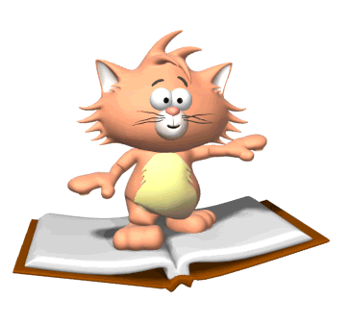
Иако се завршавају на –СКИ (-ЧКИ, -ШКИ) , неке речи пишемо великим почетним словом, јер нису присвојни придеви.
Све речи у називу држава пишу се великим почетним словом: Енглеска, Немачка, Чешка Република.
У називима битака, о којима учимо из српске историје, прва реч се пише великим почетним словом: Косовска битка, Маричка битка, Колубарска битка…

Slide 10
Ако се име државе, града или села састоји од две или више речи, присвојни придев који је настао од тог имена пише се као једна реч малим почетним словом : црногорски, новопазовачки, новосадски, сремскомитровачки.
Ако се име планине састоји од две или више речи, присвојни придев који је настао од тог имена пише се као једна реч малим почетним словом : фрушкогорски, старопланински, шарпланински.

Slide 11
НЕПРАВИЛНО
ПРАВИЛНО
Дошао је тата од Сање.
Купила сам књигу од Ршума.
Дошла је сестра од Драгице.
Шетам београцким кејом.
Новосацка пијаца је богата.
Дошао је Сањин тата.
Купила сам Ршумову књигу.
Дошла је Драгичина сестра.
Шетам београдским кејом.
Новосадска пијаца је богата.

Slide 12
ДОМАЋИ ЗАДАТАК:
Урадити наставни лист у прилогу.

